Slide 1
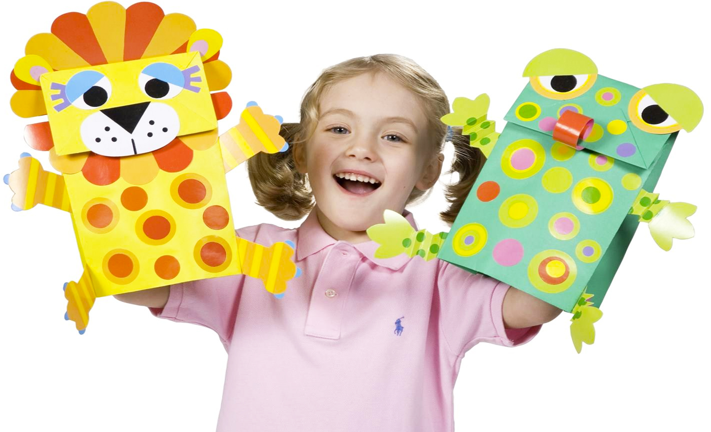
Занятие по оригами в подготовительной группе
Тема «Котик на пальчик»
Подготовила воспитатель МБДОУ детский сад №393 Винокурова Татьяна Владимировна

Slide 2
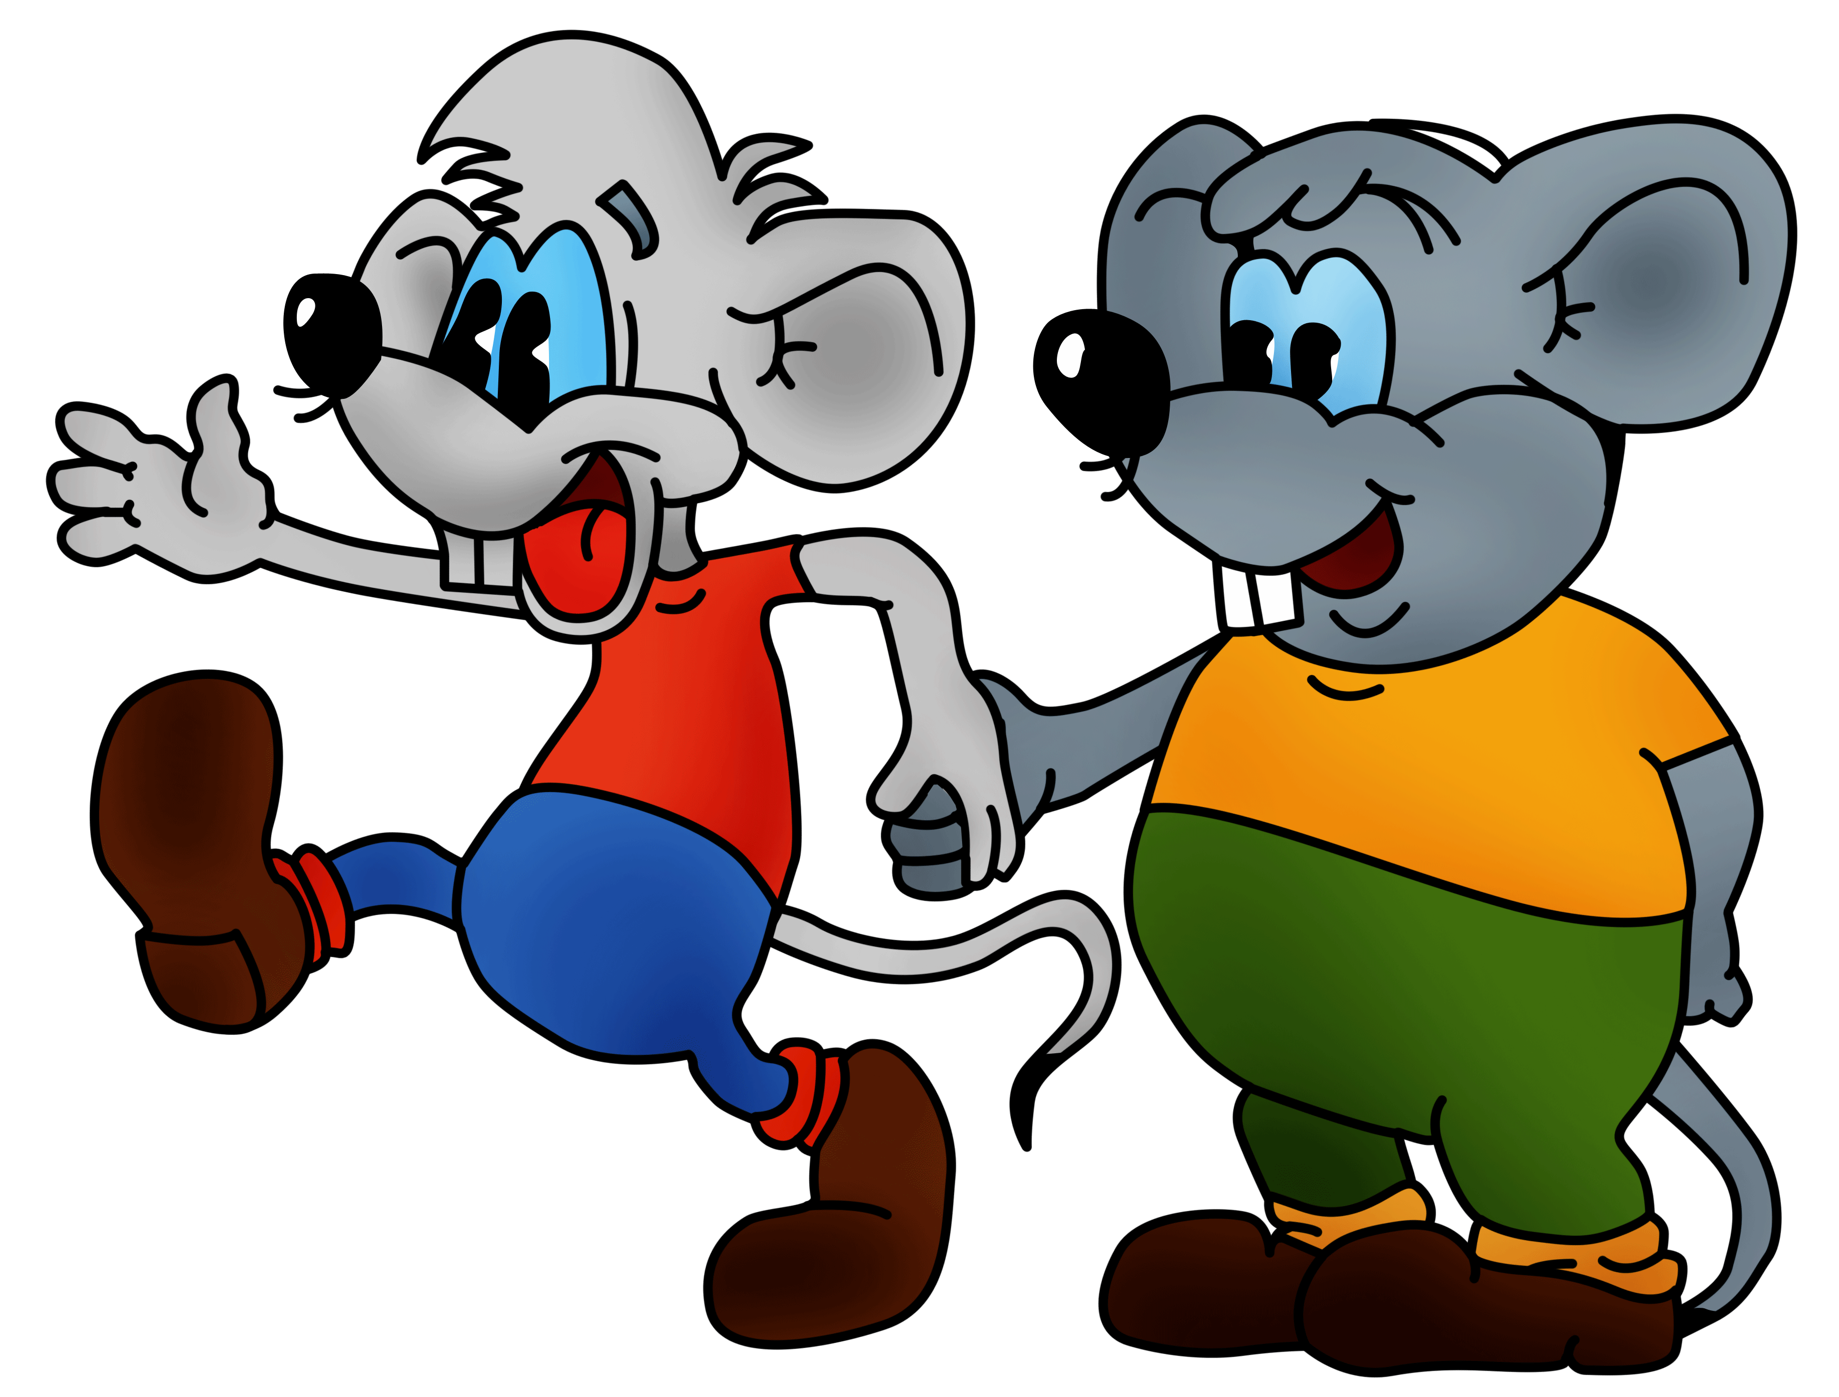
Тук-тук, ребята! Мы здесь, на экране!
Здравствуйте, ребята! Узнаете нас? Мы мышата, Мотя и Митя.
Мы очень любим приключения, а вы? Ребята, отгадайте загадку:
Он один из всех котов,
С мышами в мире жить готов,
Но вредят коту мышата,
Как зовут его, ребята?
Молодцы, ребята, ну конечно это наш друг кот Леопольд!

Slide 3
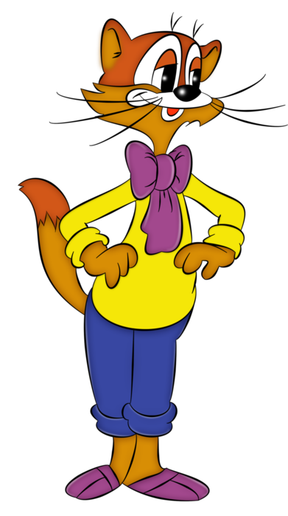
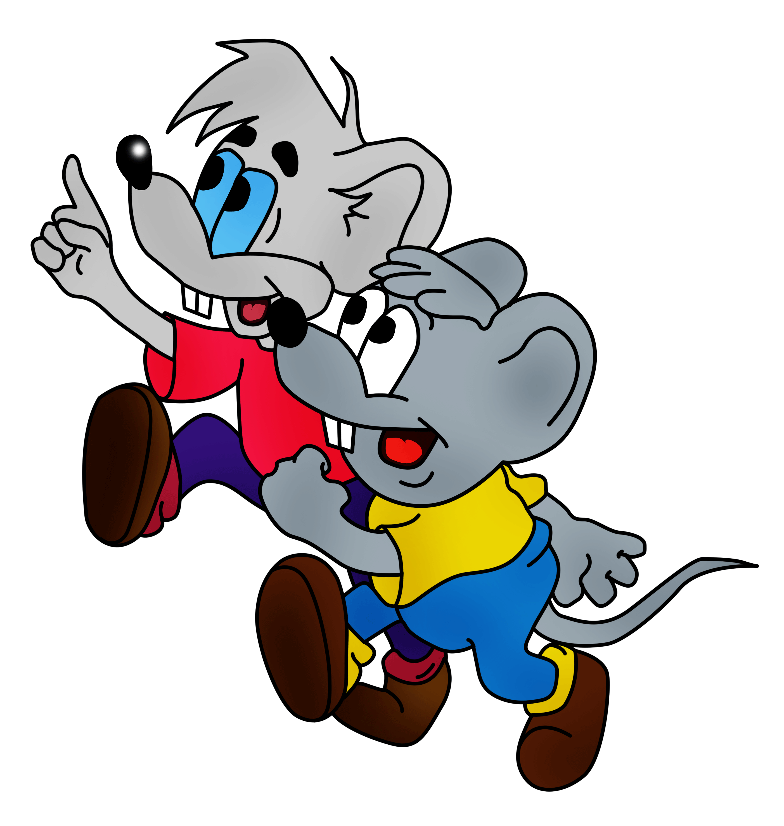
Здравствуйте, ребята! Узнаете меня? Я, кот Леопольд.
А вы, ребята, любите приключения, любите узнавать что-то интересное, новое?
Тогда я ребята, вас с мышатами приглашаю отправиться в мир оригами.
А вы, ребята, знаете, что такое оригами?

Slide 4
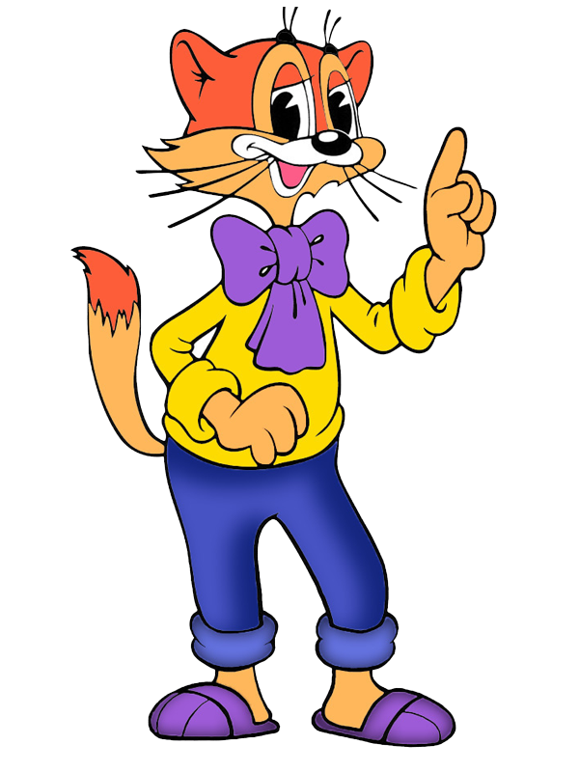
«Оригами» в переводе означает «сложенная бумага». Искусство оригами своими корнями уходит в древний Китай, где была и изобретена бумага.
Многие считаю, что сделать фигурку из бумаги достаточно легко, надо только использовать клей, ножницы и другие инструменты и материалы.
Однако при изготовлении традиционного оригами допустимо пользоваться только бумагой и ничем больше!
Мы сегодня с вами, ребята, сделаем поделку-оригами «Котик на пальчик», а мышата нам с вами помогут.

Slide 5
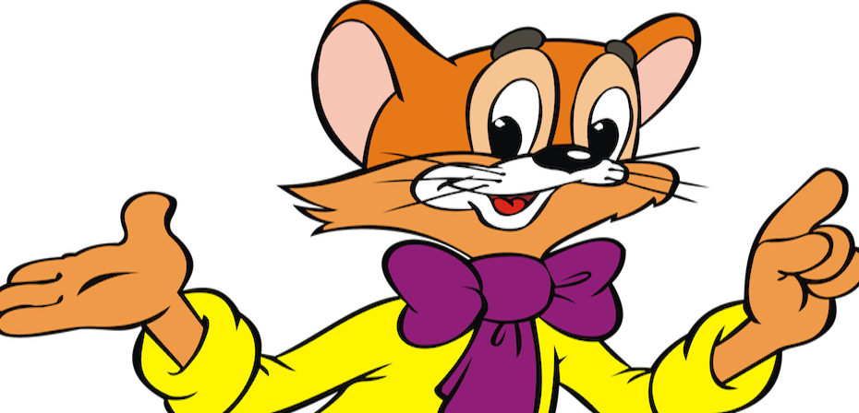
Для работы нам понадобится:
Цветная бумага
Черный маркер или фломастер

Slide 6
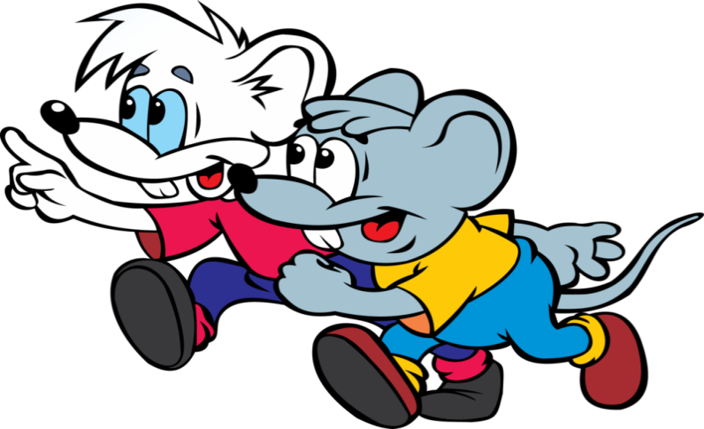
Берем оранжевый лист бумаги (можно использовать любой другой цвет бумаги) и делаем заготовку 15х15 см. Сгибаем получившийся квадрат по диагонали.

Slide 7
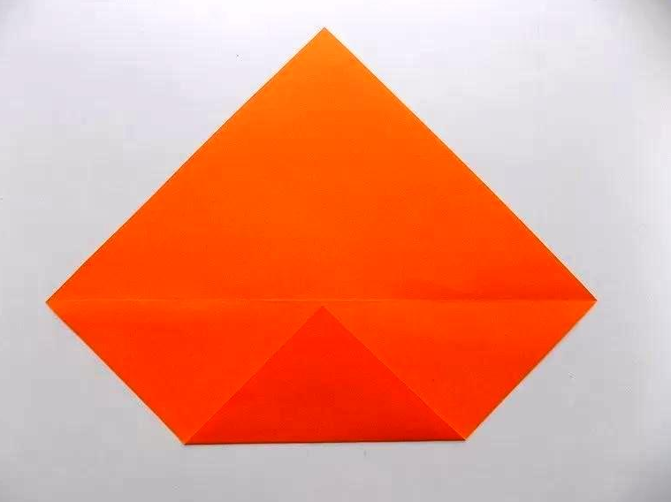
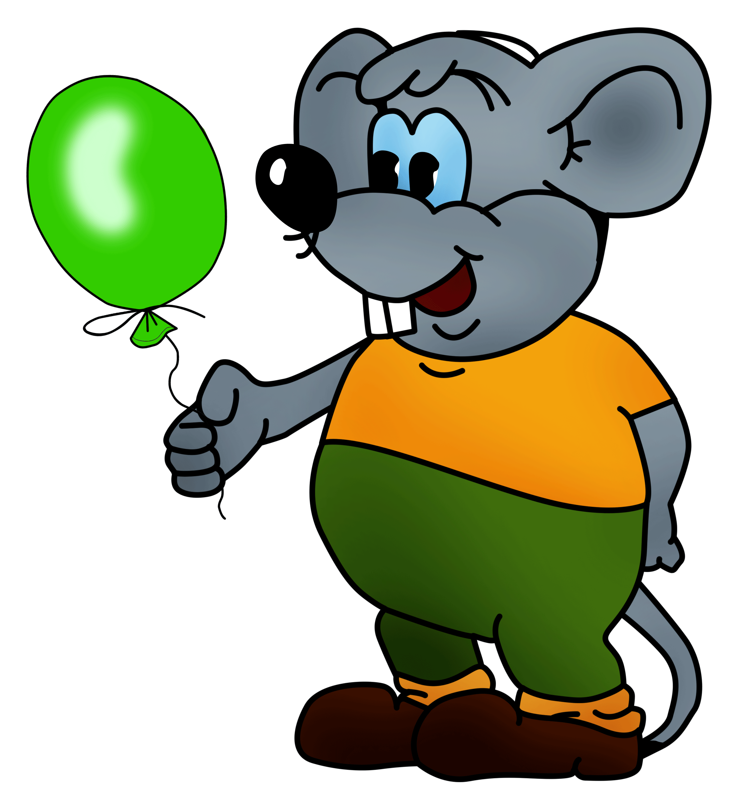
Разворачиваем квадрат и сгибаем нижний треугольник до линии середины.

Slide 8
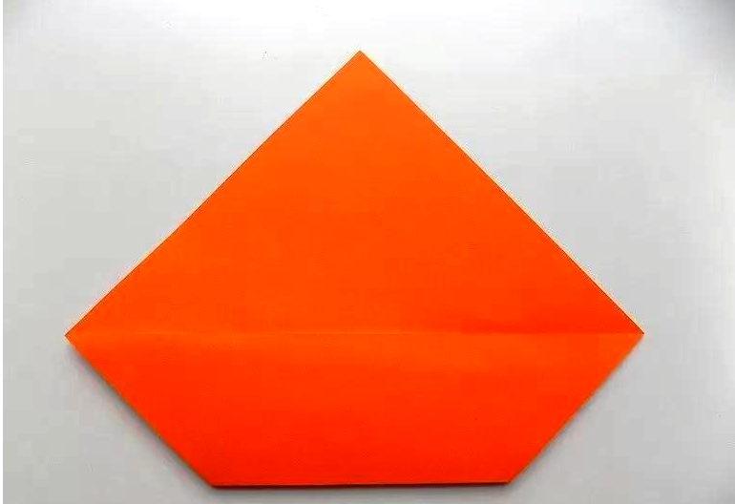
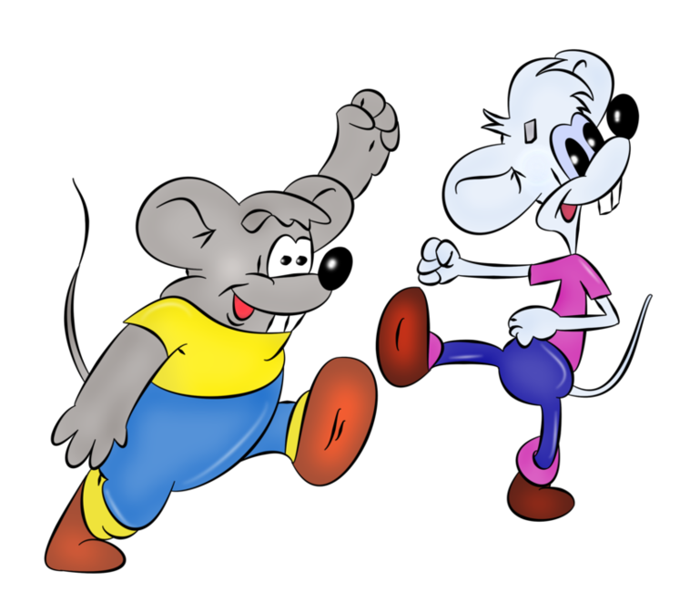
Отгибаем угол в обратную сторону.

Slide 9
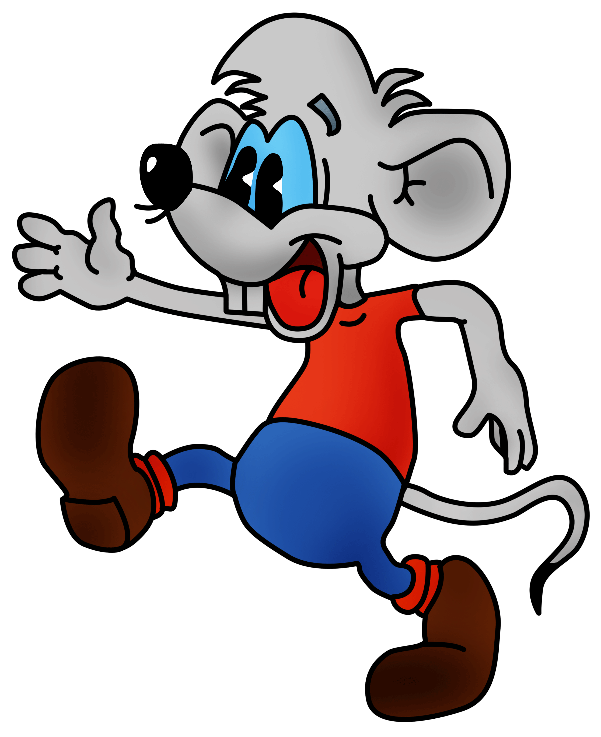
Оставшийся верхний угол загибается вниз.

Slide 10
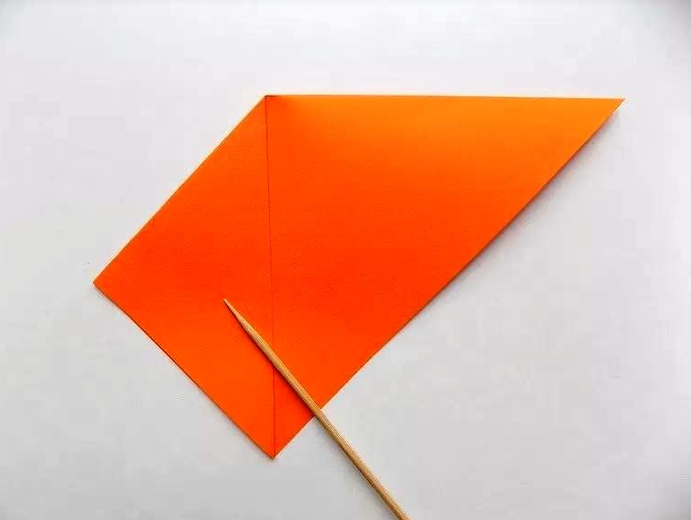
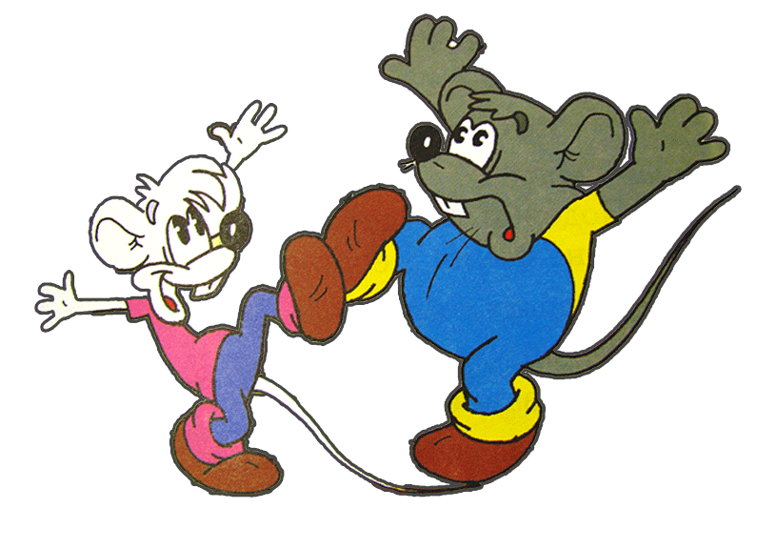
Теперь нужно загнуть боковые углы.

Slide 11
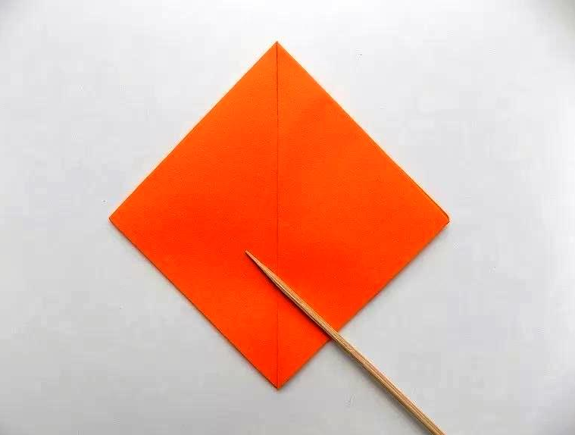
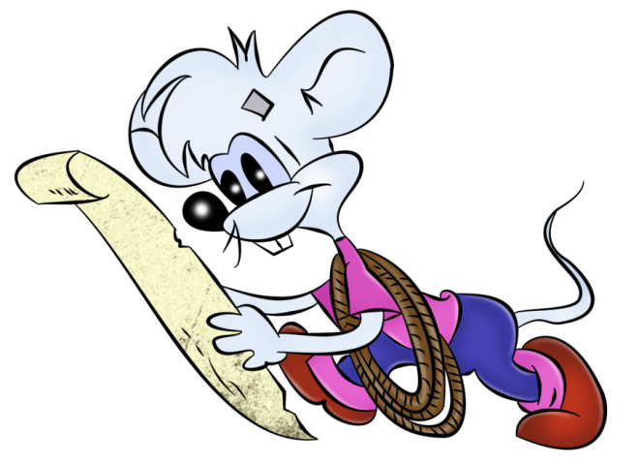
У вас должно получиться симметричное сложение.

Slide 12
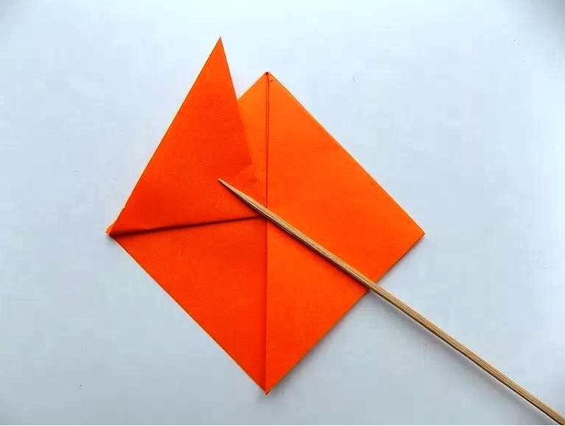
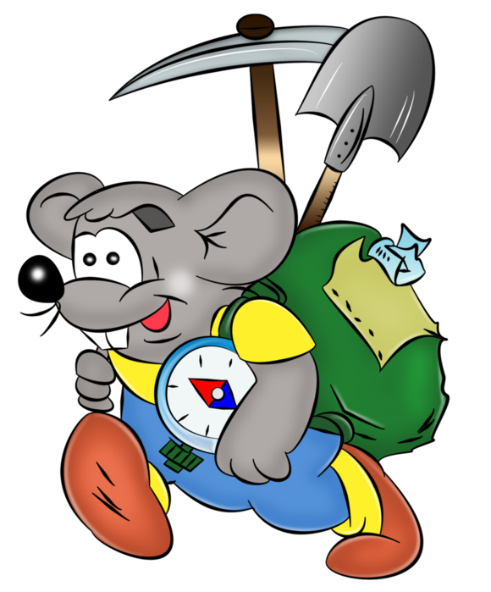
Начнем формировать ушки для нашего котика. Для этого, под небольшим углом, отгибаем угол вверх.

Slide 13
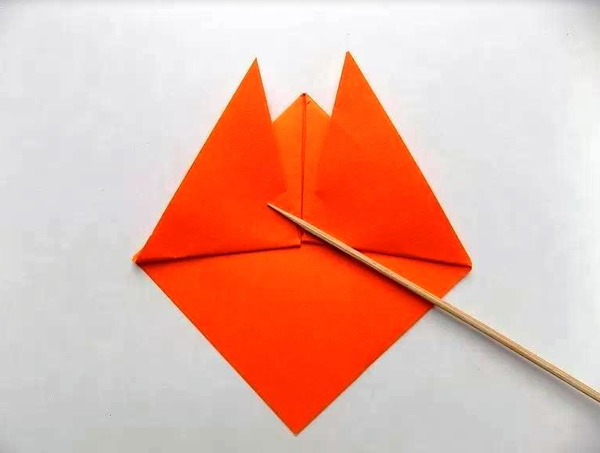
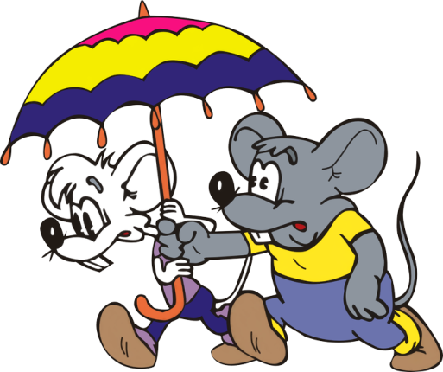
То же самое проделываем и со вторым углом.

Slide 14
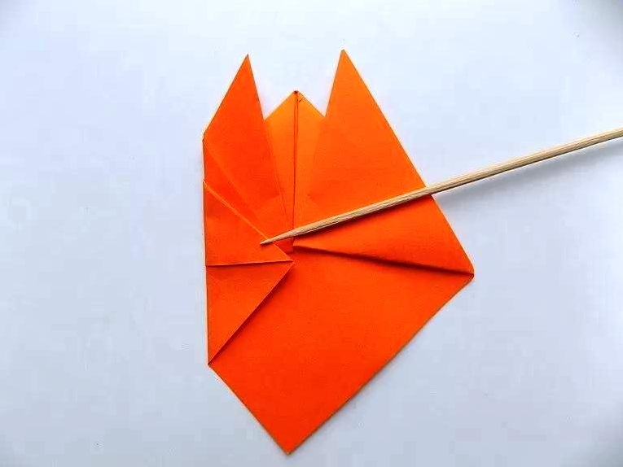
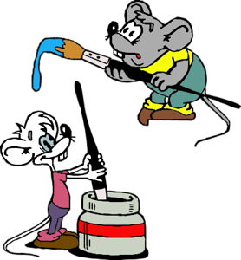
Загибаем боковые стороны треугольника.

Slide 15
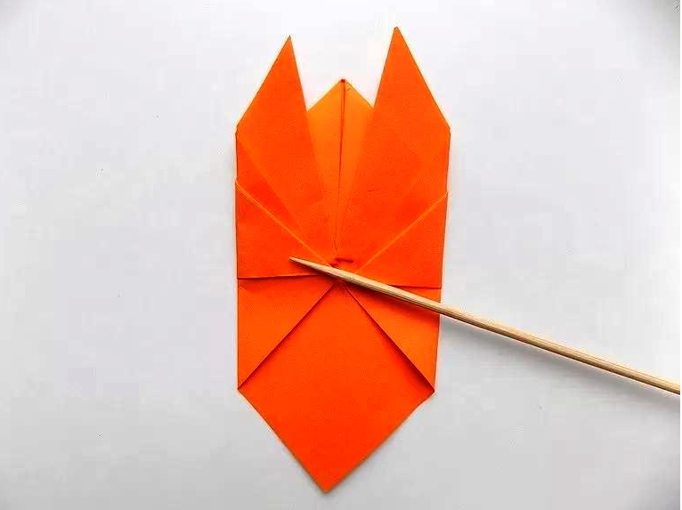
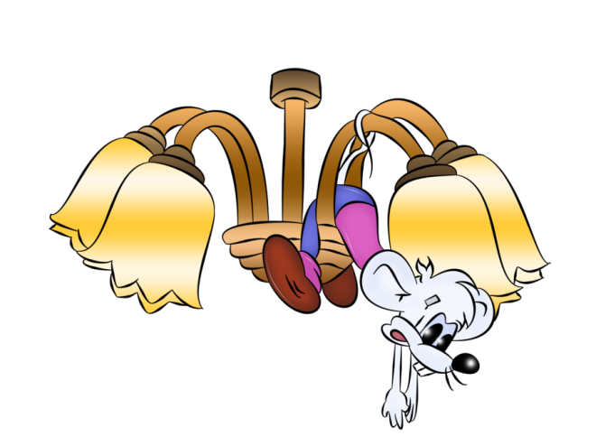
Все края поделки получаться симметрично.

Slide 16
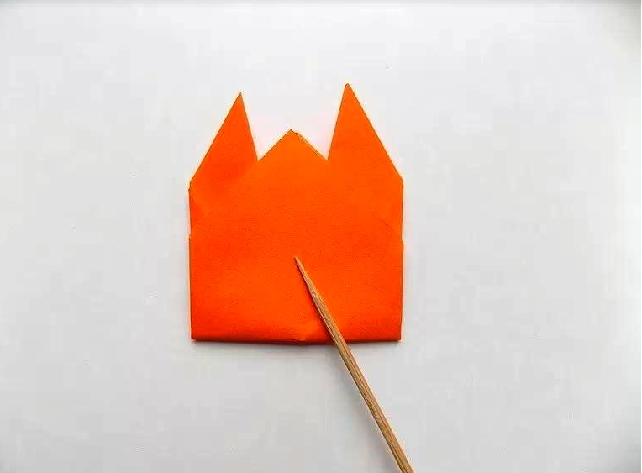
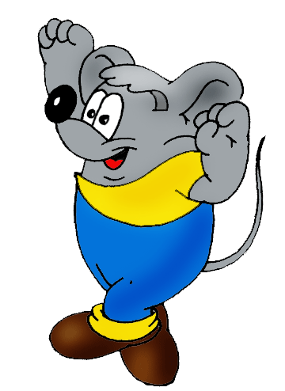
Нижний угол поделки загибается наверх.

Slide 17
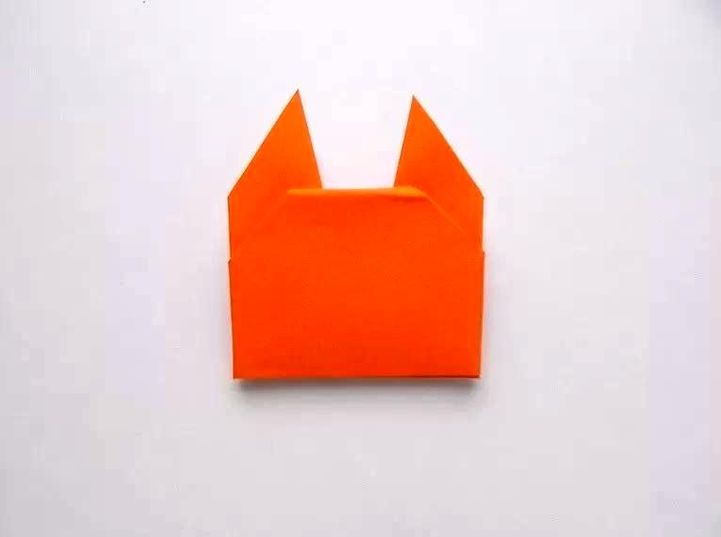
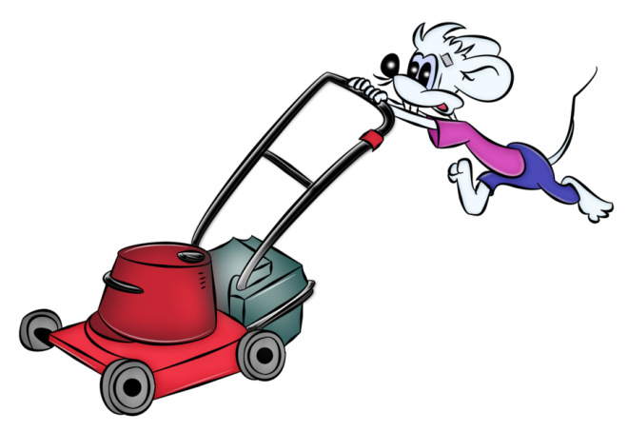
В итоге мы получили мордочку котика. Загнем небольшой угол сверху. Основа поделки готова.

Slide 18
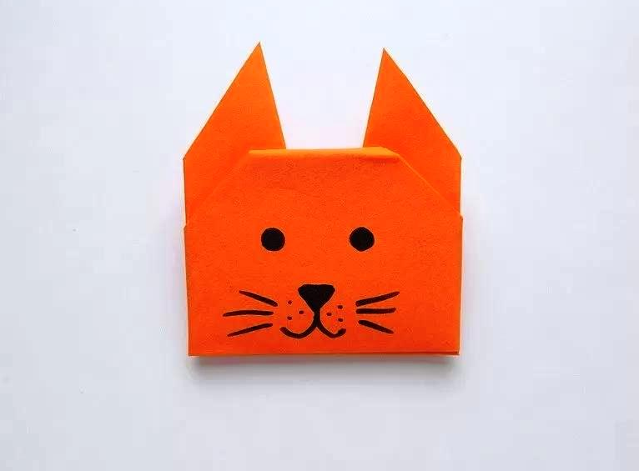
Для того, чтобы превратить основу в котика рисуем черным маркером мордочку.

Slide 19
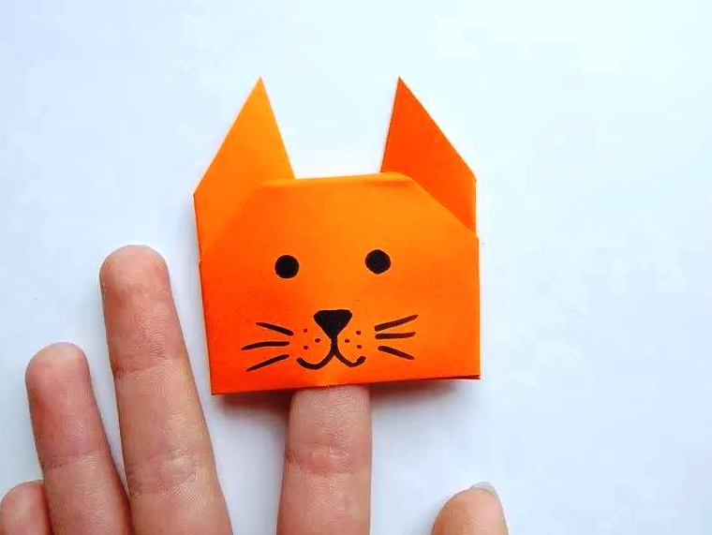
Поделка котиков из бумаги готова, ее можно надеть на пальчик и начать играть.

Slide 20
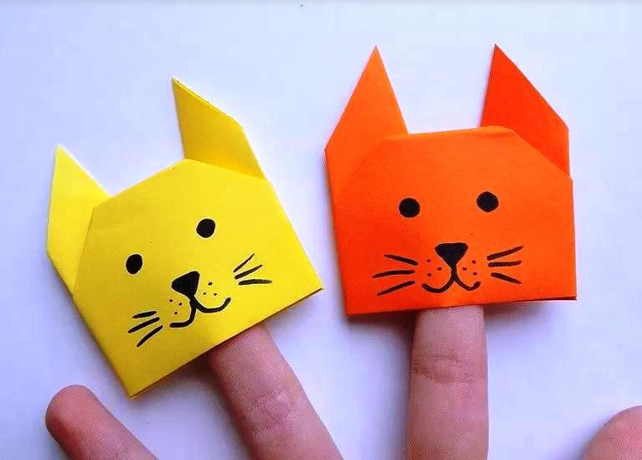
Чтобы котик не скучал, создаем ему друзей из разных цветов.

Slide 21
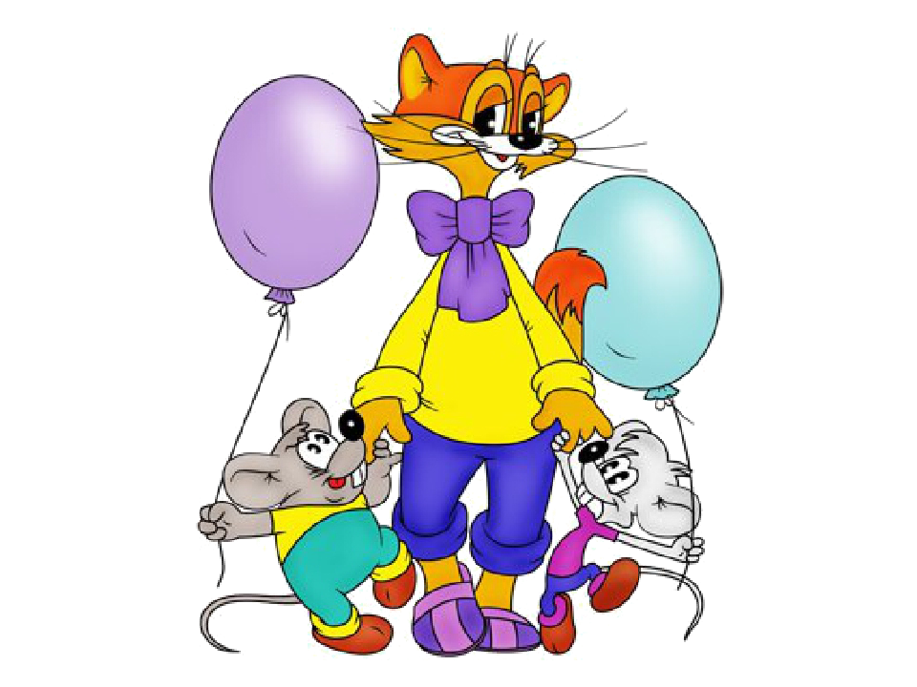
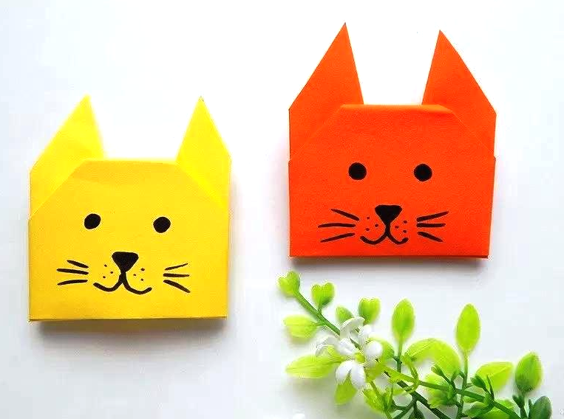
Ребята, вот такие замечательные котики у нас с вами получились!

Slide 22
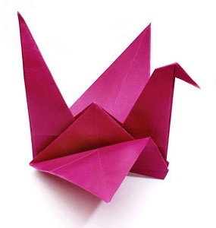
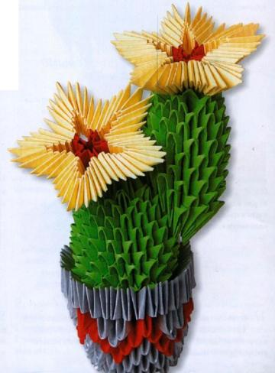
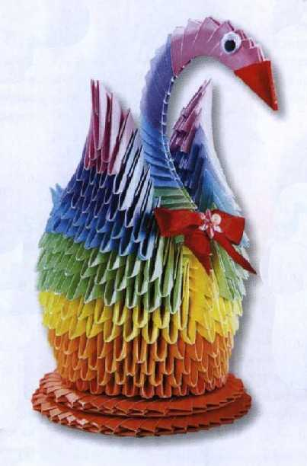
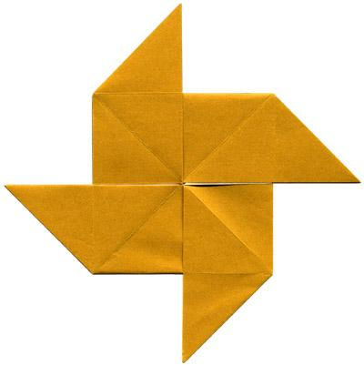
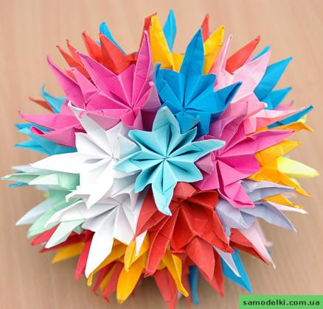
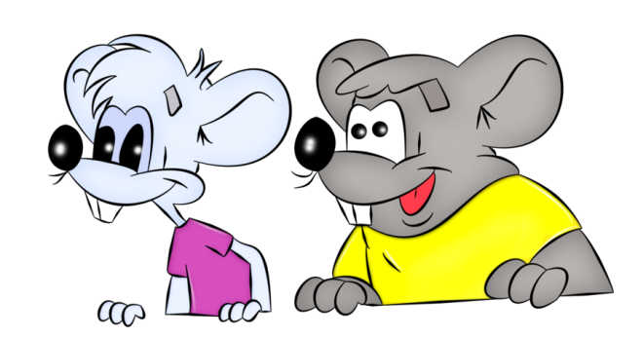
Ребята, мир оригами полон волшебства. В нем вы можете превратиться в добрых волшебников и своими руками сотворить чудо! До новых встреч, ребята!

Slide 24
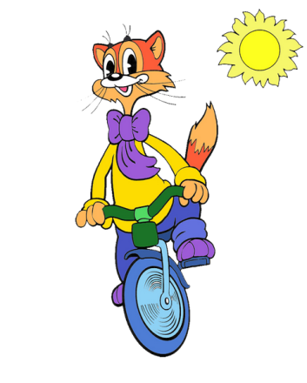
Желаем творческих успехов!

